Slide 1
JTAG Artix CMOD a35t
Con files SVF

Slide 2
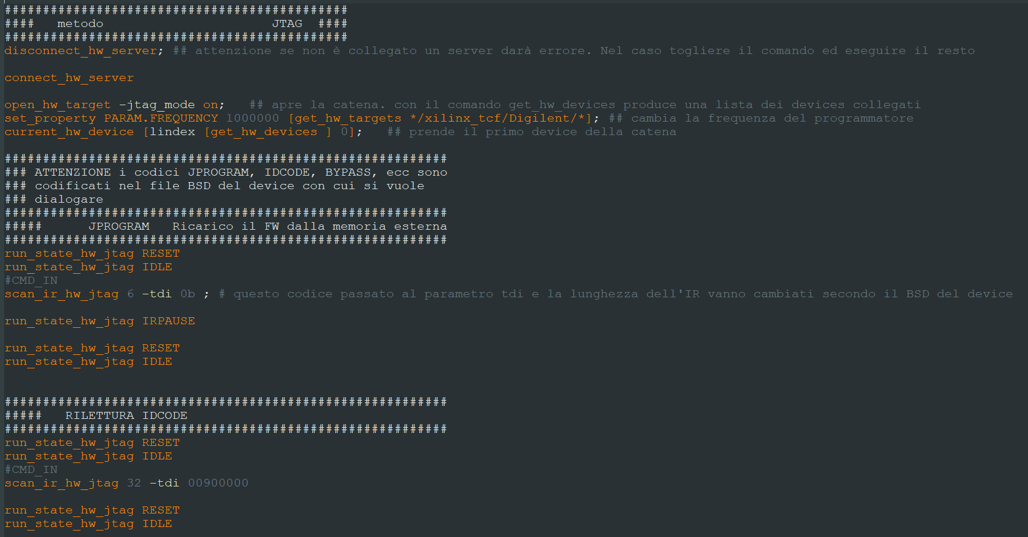

Slide 3
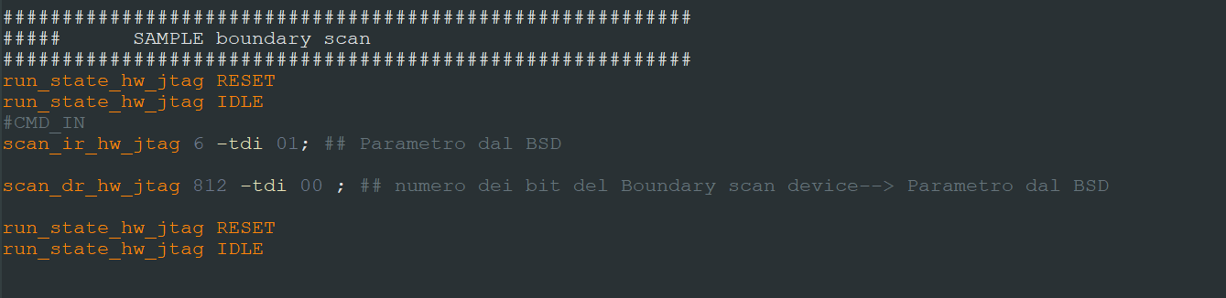
Boundary scan con il JTAG

Slide 4
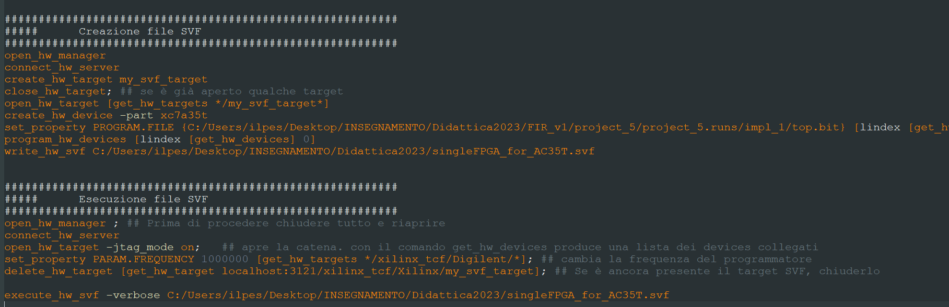
Creazione ed esecuzione file svf

Slide 5
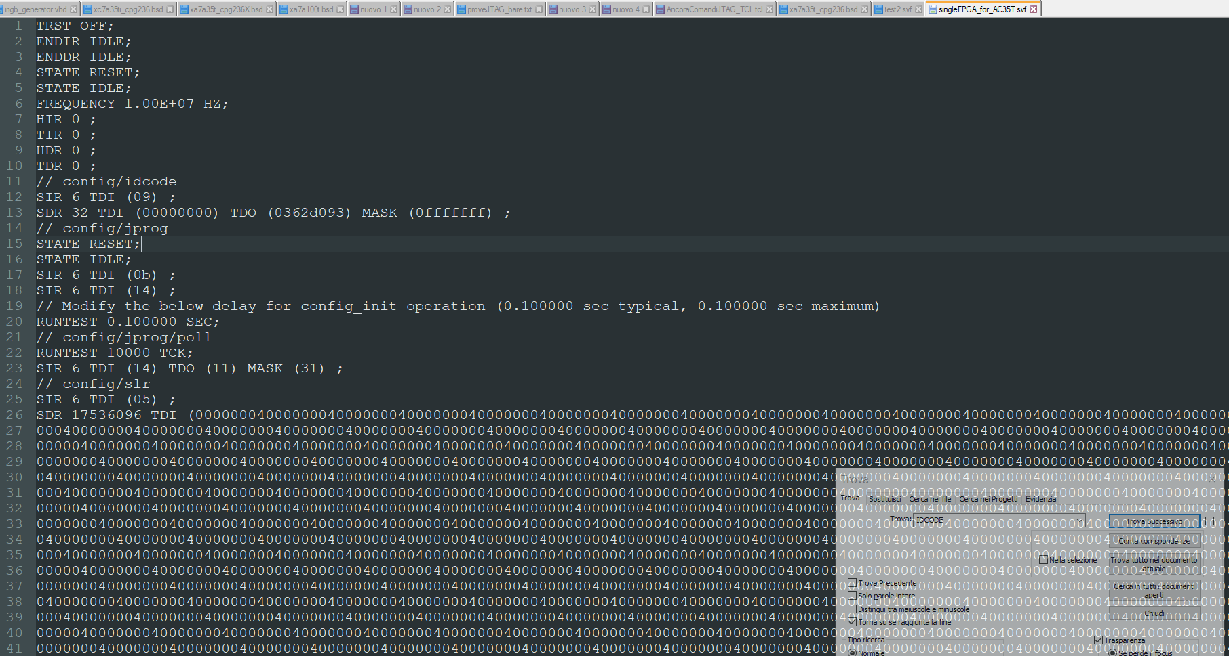
Se l’IDCODE in pancia è giusto
Controllo il valore atteso in risposta al comando JTAG «IDCODE» (TDI 09)
Cambio il valore atteso in risposta al comando JTAG «IDCODE» (TDI 09)

Slide 6
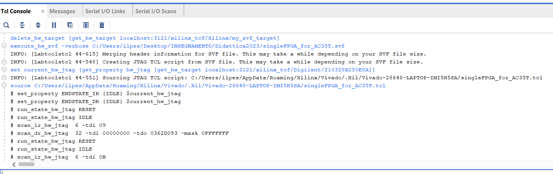
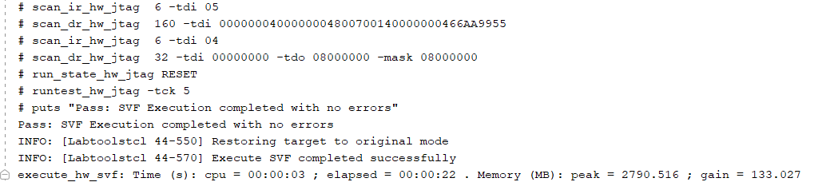
Se l’IDCODE in pancia è giusto

Slide 7
Se l’IDCODE in pancia è giusto
…continua da prima…
DEVICE PROGRAMMATO

Slide 8
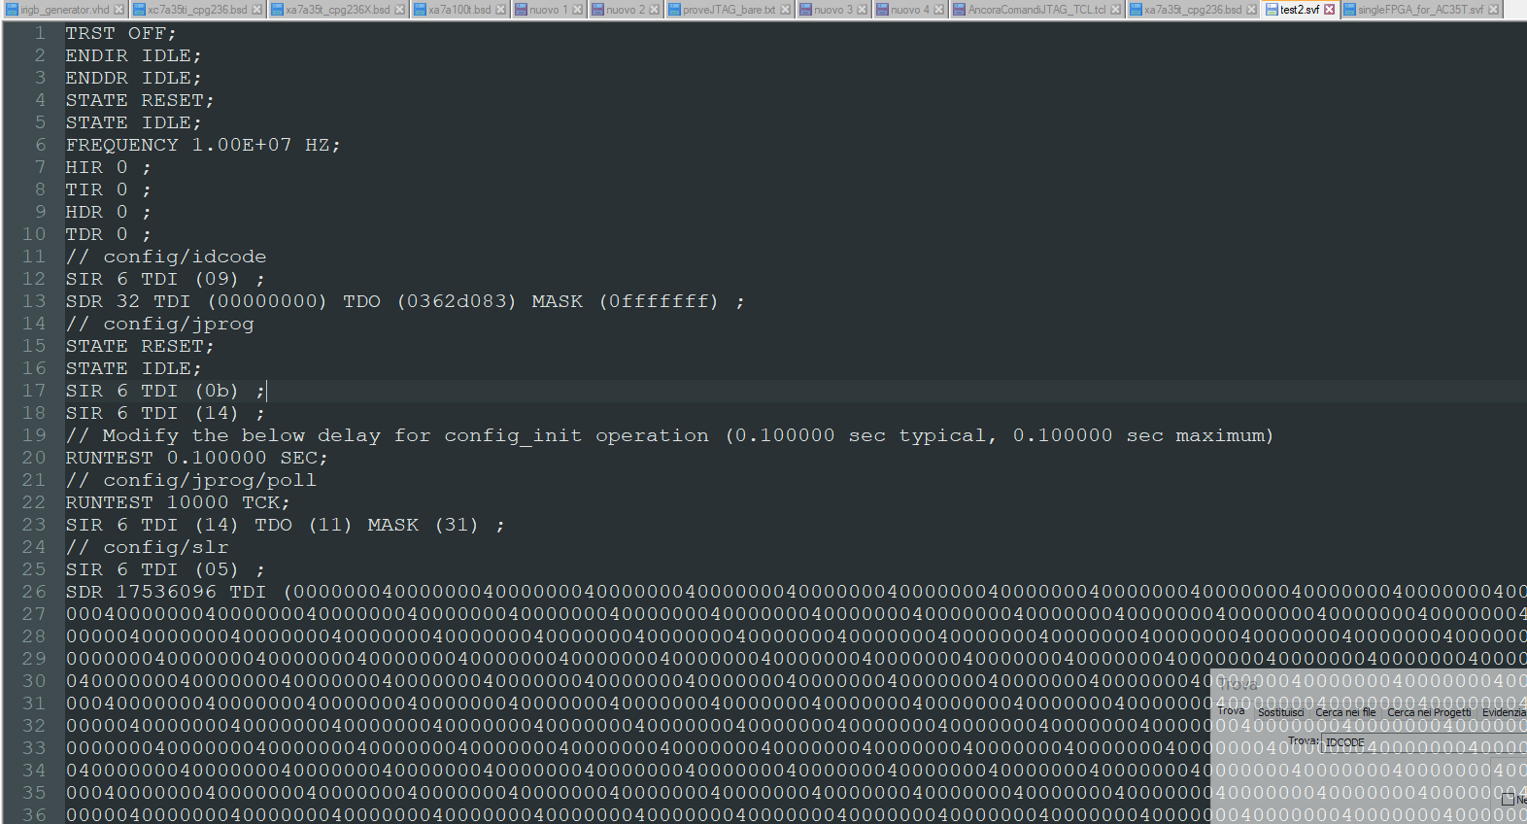
Se l’IDCODE in pancia è sballato
Cambio il valore atteso in risposta al comando JTAG «IDCODE» (TDI 09)

Slide 9
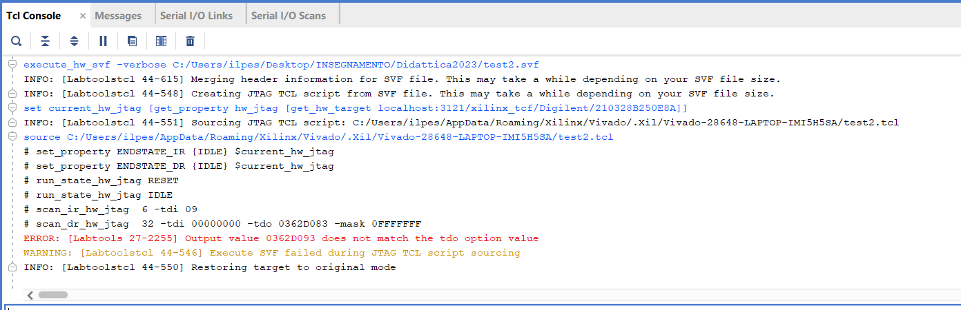
Se l’IDCODE in pancia è sballato

